Slide 1
Вплив нафти та газу на екологію
Горбушина Дар’я

Slide 2
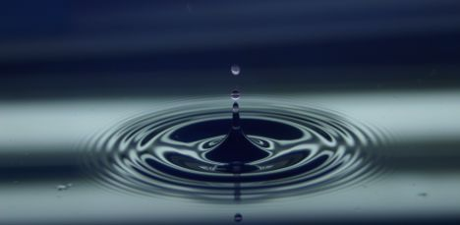
Охорона довкілля від забруднень під час переробки вуглеводневої сиро­вини - одна з необхідних умов сталого розвитку країни. Проблема відхо­дів, що утворюються внаслідок переробки вуглеводневої сировини, акту­альна не лише в природоохоронному аспекті. Адже ці речовини здебільшого є цінними матеріальними ресурсами.

Slide 3
Їхнє комплексне використання спри­ятиме істотному зниженню темпів споживання первинних природних ресурсів, передусім невідновлюваних . Саме до таких, як вам уже відомо, належать природний і супутній нафтові гази, нафта й вугілля.

Slide 4
Природний газ не­безпідставно вважають екологічно чистим паливом. Однак з видобутком цієї корисної копалини, її використанням як джерела енергії і сировини в органічному синтезі пов’язана низка екологічних проблем. І метан (головна складова природного газу), і продукт його повного окиснення - вугле­кислий газ - зумовлюють виникнення парникового ефекту

Slide 5
Тож природний газ потребує попереднього очищення від домішок. Це підвищує його споживчі якості і безпечність для довкілля. Наприклад, для видалення з природного газу карбон(ІУ) оксиду і сірководню використову­ють розчини натрій гідроксиду, карбонатів лужних елементів:
Окрім метану і незначної кількості його гомологів, у природному газі є домішки водяної пари, сірководню H2S, азоту N2, водню Н2, гелію He. Водя­на пара в складі природного газу за певних умов може утворювати гідрати або конденсуватися в звивинах трубопроводу. У вологому середовищі сірко­водень газопроводів, що часто супроводжуються вибухами, руйнуваннями і людськими жертвами.

Slide 6
H₂S + NaOH = NaHS + H₂O H₂S + 2NaOH – Na₂S + 2Н₂0
CO₂ + 2NaOH = Na₂CO₃ + H₂O Na₂CO₃ + H₂S = NaHS - I – NaHCO₃
Хімічні відходи цього процесу - натрій сульфід Na2S і натрій гідроген - сульфід NaHS - сировина для хімічної, текстильної промисловості тощо. Натрій гідрогенкарбонат (добре відому вам питну соду) використовують у хімічній, харчовій, легкій, медичній, фармацевтичній промисловості, ко­льоровій металургії.

Slide 7
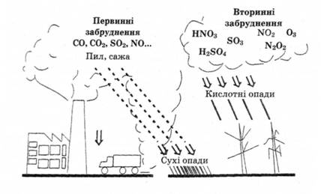
Спалювання неочищеного природного газу призводить не лише до поси­лення парникового ефекту, а й до виникнення кислотних дощів.
Супутній нафтовий газ як енергоносій і сировину для органічного синтезу використовують не повною мірою.
Спалювання у факелах призводить до значних викидів забруднюючих речовин і погіршення екологічної ситуації в нафтопромислових районах.
В атмосферу потрапляють недопалений метан, вуглекислий і чадний гази, сажа,
оксиди Нітрогену й Сульфуру, відбуваєть­ся хімічне й теплове забруднення довкілля.

Slide 8
Смог (аерозоль з диму, туману й пилу, один з видів забруднення повітря) - одна з першопричин забруднення повітряного середовища - багато в чому зумовлений використанням нафтопродуктів як моторних палив. Саме тому актуальним заходом зі зменшення забруднення атмосфери є використання в автомобілях каталітичного нейтралізатора

Slide 9
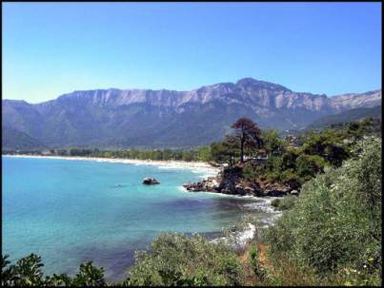
Забруднення Світового океану
Дуже небезпечним для довкілля є потрапляння нафти і продуктів її пере­робки в природні водойми, підземні води тощо. Здатність нафти вкривати тонкою плівкою значні частини акваторії за порівняно невеликих розливів призводить до вкрай негативних наслідків.

Slide 10
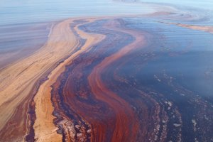
Щорічно у Світовий океан потрапляє понад 10 млн т нафти і до 20% Світового океану вже покриті нафтовою плівкою. У першу чергу це пов'язано з тим, що видобуток нафти і газу в океанах і морях стала найважливішим компонентом нафтогазового комплекса
Нафта не змішується з водою, однак її викиди згубні для водоростей, мо­люсків, ракоподібних тощо. Морські ссавці потерпають від нафтового за­бруднення, оскільки їхнє хутро вкривається шаром нафти, що проникає крізь шкіру й отруює тварин. Однак найбільшої шкоди зазнають рибоїдні птахи: нафта просочує й склеює їхнє пір’я.

Slide 11
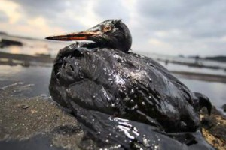
Це унеможливлює політ. Наслідком погіршення теплоізоляції тіла стає загибель від переохо­лодження. Також знижується плавучість, і птах тоне у воді. Намагання птаха почистити пір’я призводить до заковтування вуглеводнів і отруєння.

Slide 12
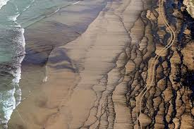
Темна нафтова плівка на поверхні моря знижує освітленість товщі води, інтенсивність фотосинтезу у фітопланктоні слабшає, зменшується обсяг кисню, що він виробляє. Необхідність охорони морського середовища від нафти істотно зросла в зв’язку з інтенсивною розробкою морських нафтових родовищ. Наразі використовують різноманітні сорбенти, за допомогою яких збирають і видаляють нафту з поверхні води, ґрунту тощо.

Slide 13
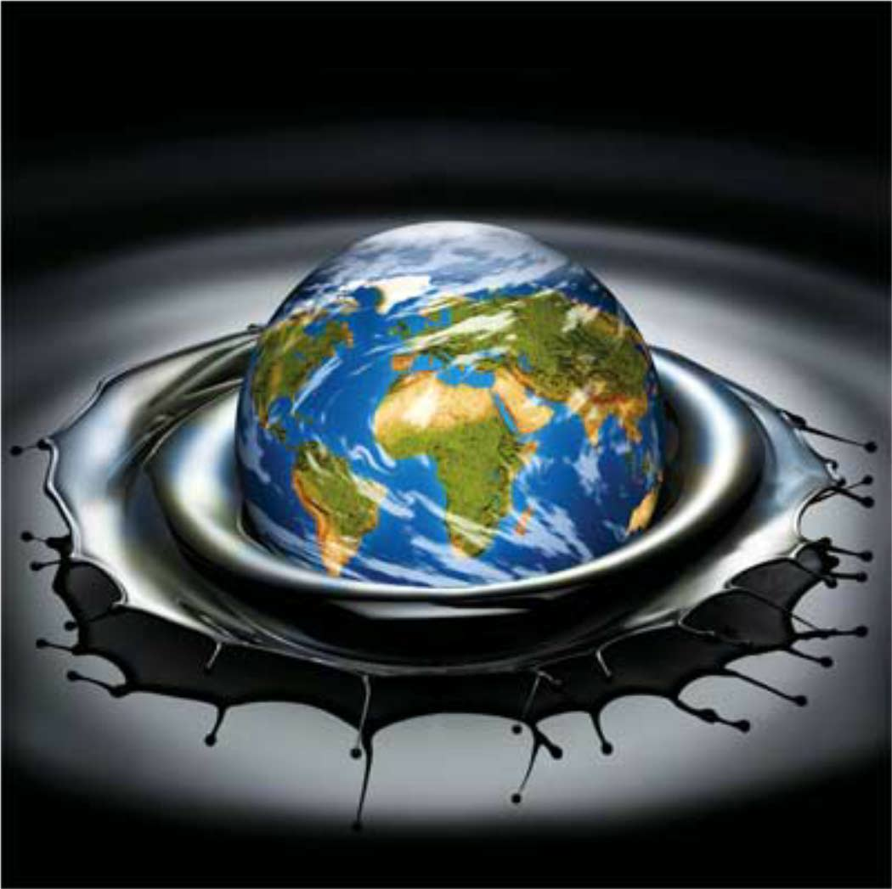
Літр нафти позбавляє кисню, такого необхідного рибам, 40 тис. л морської води. Тонна нафти забруднює 12 км² поверхні океану. Ікринки багатьох риб розвиваються в при поверхневому шарі, де небезпека зустрічі з нафтою вельми велика. При концентрації її в морській воді ікринки гинуть за кілька діб. На 1 га морської поверхні може загинути більше 100 млн. личинок риб, якщо є нафтова плівка. Щоб її отримати, достатньо вилити 1 л нафти.

Slide 14
В даний час 7-8 т нафти з кожних 10 т, що добувають у море,доставляється до місць споживання морським транспортом. На деяких ділянках Світового океану відбувається буквально стовпотворіння. Наприклад,через протоку Ла-Манш, ширина якого 29 км, щодоби проходить понад 1000судів. Не дивно, що кількість танкерних катастроф тут велике.

Slide 15
Особливо вони зросли в 70-80-х рр.
Тільки в 1975 р. загинуло 10 танкерів загальною водотоннажністю до 815 тис. т. Майже кожен рік трапляються великі катастрофи.
Мабуть, першим, яка сколихнула світ, відбулася в 1967 р. Біля берегів Західної Європи зазнав аварії супертанкер "Торрі Каньйон", в море потрапило 120 тис. т нафти.
1978 знаменується найбільшою танкерної катастрофою біля берегів Бретанії. Американський супертанкер "Амок Кадіс" наскочив на рифи, виливши в море 230 тис. т нафти.
Найбільшою аварією в 1979 р. стало зіткнення танкерів "Етлентік емпресс" і "Іджен Кептен" в Карибській затоці недалеко від Тринідаду. У море вилилося 300 тис. т нафти.

Slide 16
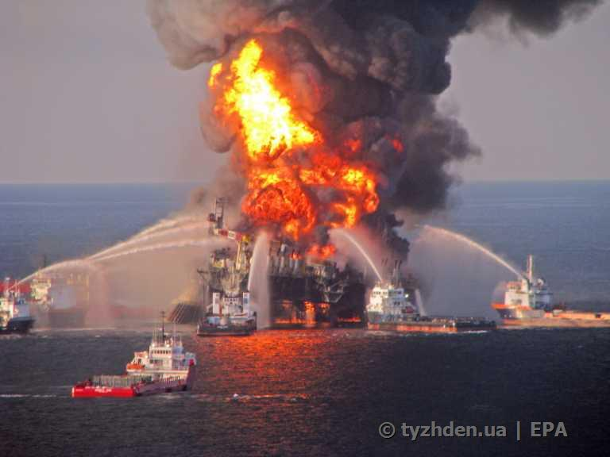
Сумний рекорд по забрудненню морських вод належить нафтовій свердловині "Іксток-1" (Мексика), пробуреної біля берегів півострова Юкатан у Мексиканській затоці. Аварія сталася в червні 1979 р. і щодня в акваторію виливалося більше 4 тис. т нафти. Добре фонтанувала більше місяця, виплеснув з надр майже 0,3 млнл "чорного золота". Ліквідація фонтану обійшлася в 131,6 млн.дол.

Slide 17
У Франції створена спеціальна центрифуга марки "Ціклонет". Вона встановлюється на самохідній портовій баржі разом з групою насосів, які збирають з поверхні воду разом з плівкою нафти. Потрапляючи потім під обертові барабани пристрої, суміш швидко поділяється

Slide 18
Шведські і англійські фахівці для очищення морських вод від нафти пропонують використовувати старі газети, шматки обгортки, обрізки з паперових фабрик. Все це подрібнюється на тонкі смуги довжиною 3 мм. Кинуті в воду, вони здатні увібрати в себе 28-кратне кількість нафти в порівнянні з власною масою. Потім паливо з них легко витягується пресуванням. Такі смужки паперу, поміщені у великі вожді "авоськи",пропонується використовувати для збору нафти в море на місці катастрофи танкерів.

Slide 19
Створюється враження, ніби людина забуває про те, що вода – основа життя.
А де Сент-Екзюпері, зрозумівши справжню ціну води після катастрофи літака в Сахарі, писав: "Вода, в тебе немає ні смаку, ні кольору, ні запаху,тебе неможливо описати, тобою насолоджуються, не відаючи, що ти таке! Не можна сказати, що ти необхідна для життя: ти - саме життя. Ти наповнюєш нас радістю, яку не поясниш нашими почуттями. З тобою повертаються до нас сили, з якими ми вже попрощалися. По твоїй милості в нас знову починають вирувати висохлі джерела нашого серця ".

Slide 20
Забруднення нафтою і нафтопродуктами призводить до появи нафтових плям, що ускладнює процеси фотосинтезу у воді через припинення доступу сонячних променів, а також викликає загибель рослин і тварин. Кожна тонна нафти створює нафтову плівку на площі до 12 км квадратних. Відновлення уражених екосистем займає 10 - 15 років;
Нафта і нафтопродукти є головними забруднювачами водного басейну. На танкерах, що перевозять нафту та її похідні, перед кожної черговим завантаженням, як правило, промиваються ємності (танки) для видалення залишків раніше перевезеного вантажу. Промивна вода, а з нею і залишки вантажу зазвичай скидаються за борт.

Slide 21
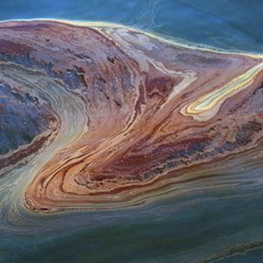
Багатостадійний процес, іноді розтягується на тривалий час - самоочищення від нафти. У природних умовах комплекс фізичних процесів самоочищення води від нафти складається з ряду складових: випаровування; осідання грудочок, особливо перевантажених наносами і пилом; злипання грудочок, зважених у товщі води; спливання грудочок і змішування з чистою водою. Інтенсивність цих процесів залежить від властивостей конкретного виду нафти, зважених частинок планктону

Slide 22
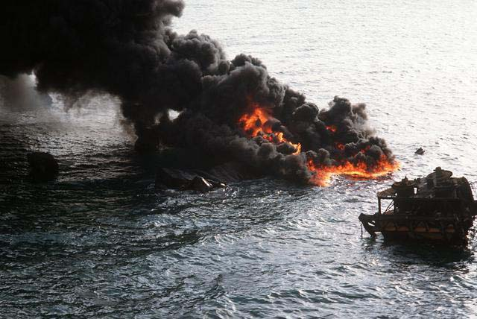
Набагато більшу небезпеку таїть у собі використання нафти і газу як паливо. При згорянні цих продуктів в атмосферу виділяються в великій кількості вуглекислий газ, різні сірчані з'єднання, оксид азоту. В даний час щорічно людство спалює 7 млрд. т палива, на що споживається більше 10 млрд. т кисню, а прибавка діоксиду вуглецю в атмосфері доходить до 14 млрд. т. У найближчі ж роки ці цифри будуть зростати у зв'язку із загальним збільшенням видобутку горючих корисних копалин і їх спалюванням.

Slide 23
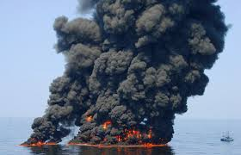
Зменшення кількості кисню й ріст змісту вуглекислого газу, в свою чергу, будуть впливати на зміну клімату. Молекули діоксиду вуглецю дозволяють короткохвильовому сонячного випромінювання проникати крізь атмосферу Землі і затримують інфрачервоне випромінювання, що випускається земною поверхнею. Виникає так званий "парниковий ефект", і середньопланетна температура підвищується.

Slide 24
Варварське ставлення до природи при освоєнні нафтових родовищ проявляється і в нашій країні. З різних причин при видобутку та транспорті "Чорного золота" частину сировини виливається на земну поверхню і у водойми. Досить сказати, що тільки за 1988 р. при поривах нафтопроводів на Самотлорському родовищі в однойменне озеро потрапило близько 110 тис.тнафти. Відомі випадки зливу мазуту та сирої нафти в річку Об (нерестовищ цінних порід риб) та інші водні артерії країни.

Slide 25
Особливості функціонування означених об’єктів зумовлюють їх екологічну небезпеку для природного середовища, а екстремальні ситуації, що виникають в процесі аварійних витоків нафтопродуктів, супроводжуються значними екологічними ризиками та економічними збитками. Нафтогазоносна територія Харківської області налічує близько 100 родовищ нафти, газу і газового конденсату, займаючи перше місце в Україні з видобування природного газу

Slide 26
Об’єм видобування природного газу лише у 2005 році склав 7,845 млрд. м Більша частина області відноситься до басейну р. Сів. Донець. Враховуючи важливе народногосподарське значення р. Сів. Донець, у квітні 2003 року Урядом було схвалено Концепцію з екологічного оздоровлення басейну, що зумовлено катастрофічним станом його водних об’єктів.

Slide 27
Крім того, на означеній території відбувались неодноразові аварійні витоки газового конденсату. Серед невідкладних екологічних проблем, які необхідно вирішити для обмеження подальшого забруднення компонентів природного середовища нафтопродуктами, є такі:
організація систематичних спостережень за станом поверхневих, підземних вод і ґрунтів з метою встановлення тенденцій у просторовому розповсюдженні вуглеводневого забруднення в басейні р. Сів.
удосконалення нормативної бази,
здійснити комплекс заходів з удосконалення технологічних процесів і устаткування, впровадження новітніх технологій, тощо.

Slide 28
На територіях, які зазнали негативного впливу внаслідок вуглеводневого забруднення, доцільно проведення технічної та біологічної рекультивації порушених земель. Слід підкреслити, що проблема забруднення природного середовища на нафтогазоносних територіях існує і потребує свого вирішення у зв’язку з постійно зростаючим антропогенним навантаженням на природне середовище.

Slide 29
Нафта і нафтопродукти — важливі енергетичні й сировинні ресурси. Од­нак унаслідок промислової переробки нафти і використання нафтопродук­тів як палива утворюється багато речовин-забруднювачів,. Тож попереднє очищення нафти також зменшує техноген­не навантаження на довкілля.

Slide 30
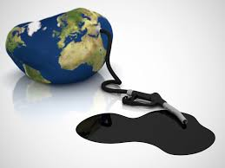
Екологічні забруднення нафтопродуктами дуже актуальна, і важлива тема, яка з кожним днем нагадує про себе все більше і частіше. Кожну хвилину в світі видобуваються тисячі тонн нафти, і при цьому люди навіть не замислюються про найближче майбутнє нашої планети, адже тільки за 20 століття було виснажено більшу кількість нафтових запасів нашої планети. При цьому збиток, який був нанесений за цей порівняно короткий відрізок часу, не зрівняється ні з однією катастрофою, яка сталася за всю історію людства.

